Slide 1





MANA
MAJOIN
Group 3
Management of Information Technology

Slide 2


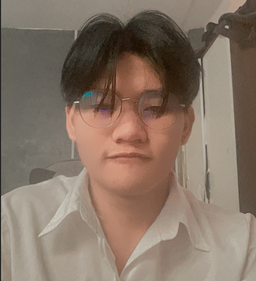
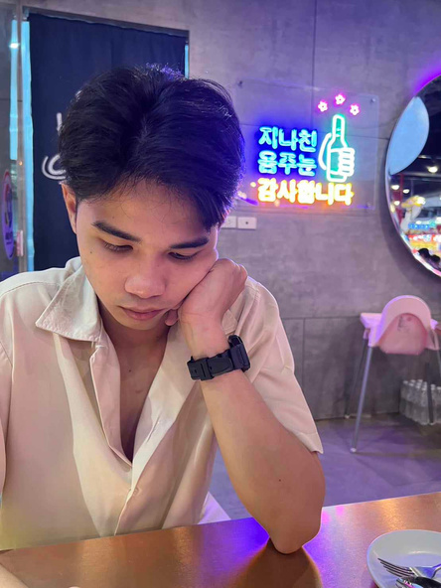
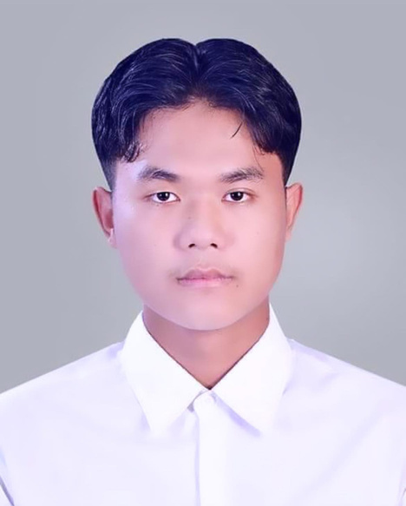

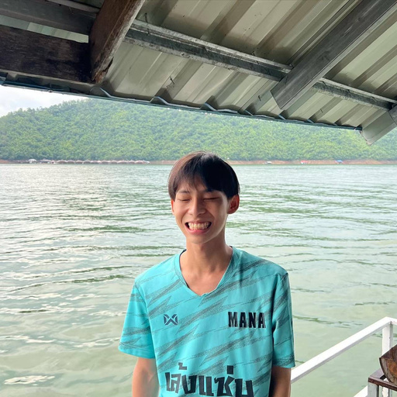

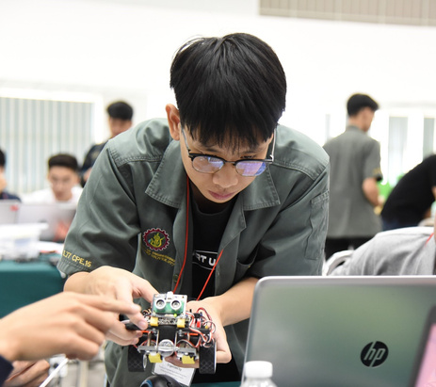

MEET THE GROUP
นายณัฐชพล แก้มเฉลิมทรัพย์
6420500958
นายธนกฤต พันธ์หินกรอง
6420503566
นายสุรชัย สนกระแสร์
6420501008
นายศิริภัทร ศรีสุวรรณภัทร
6420503701
นายธนกฤต เสถียรบัวงาม
6420502098
Presentation by ManaMaJoin Group

Slide 3

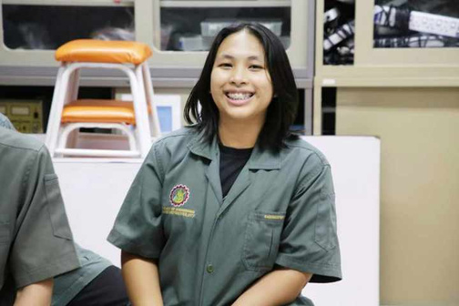
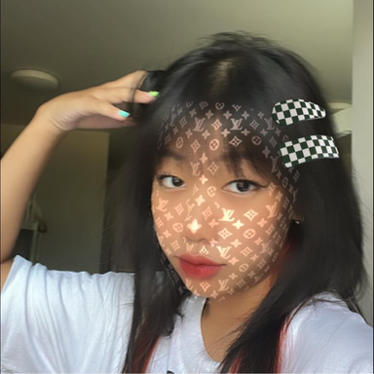






MEET THE GROUP
นางสาวสิริกร หงษ์เวียงจันทร์
6420503787
นางสาวอรกัญญา ชัยทัพ
6420503795
นางสาวสรัลพร อรุณขจรศักดิ์
6420500982
นางสาวชมชนก ณ ระนอง
6420502063
Presentation by ManaMaJoin Group

Slide 4

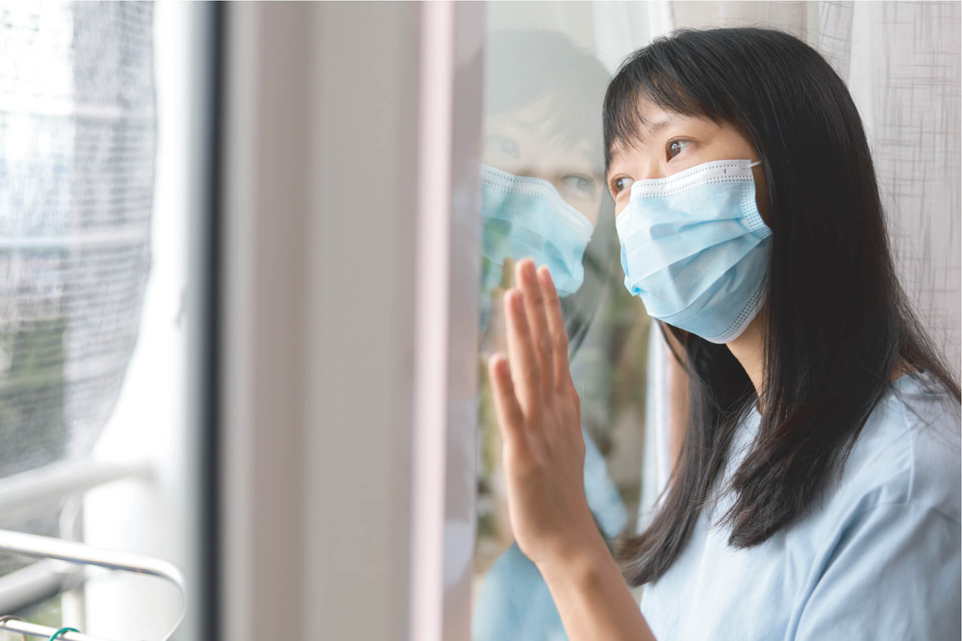
ที่มาและความสำคัญ
จากสถานการณ์โควิด ผู้คนมีความจำเป็นต้องอยู่บ้านเป็นเวลานานเพื่อป้องกันการแพร่ระบาด
Presentation by ManaMaJoin Group

Slide 5
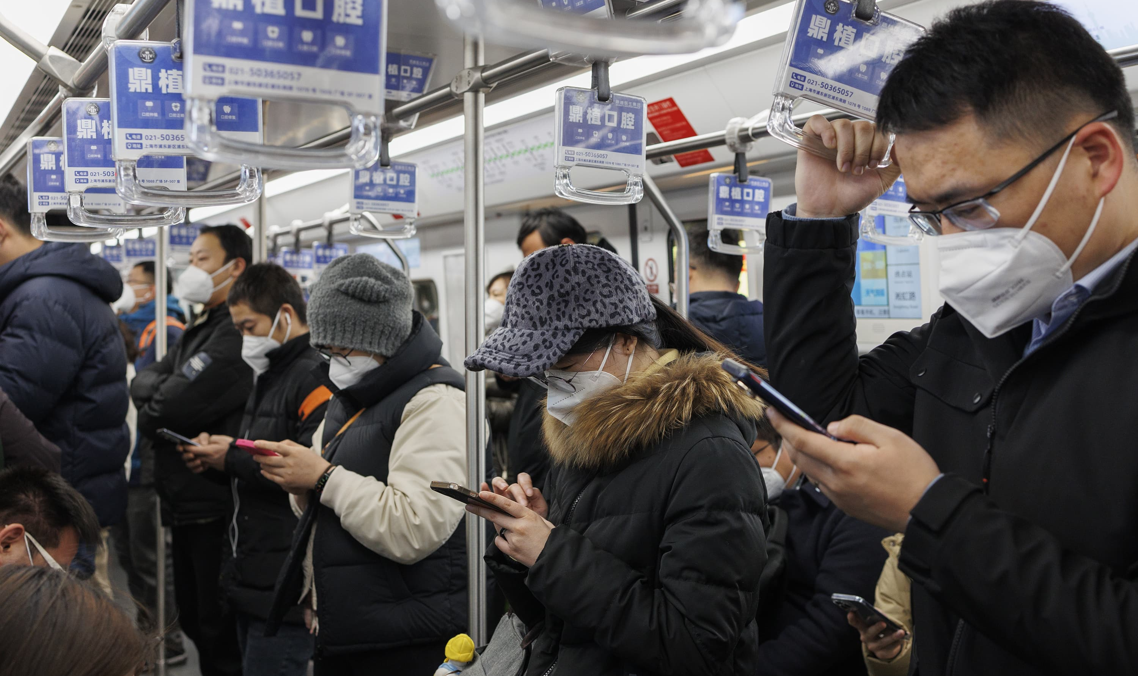
อันเกิดมาจากขาดการเข้าสังคมเป็นเวลานานในระยะแรก ซึ่งอาจเป็นเหตุให้เกิดผลเสียต่อสุขภาพจิตได้
Presentation by ManaMaJoin Group

Slide 6

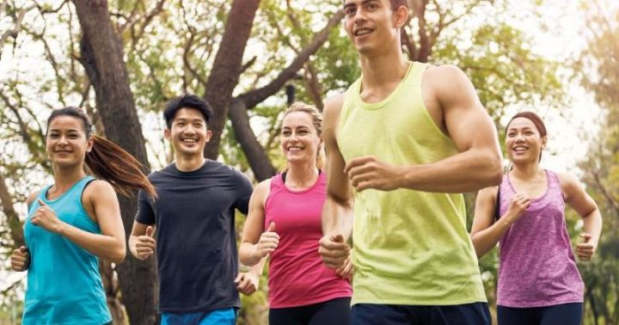
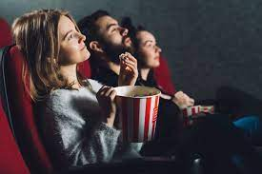
ทางทีมเห็นความสำคัญของผลกระทบนี้จึงทำโปรเจคที่เป็นสื่อกลางเพื่อให้ผู้ใช้สามารถเข้าร่วมกิจกรรมและหาผู้เข้าร่วมกิจกรรมอย่างการ กินข้าว, ดูหนัง, ออกกำลังกาย เป็นต้น
Presentation by ManaMaJoin Group

Slide 7
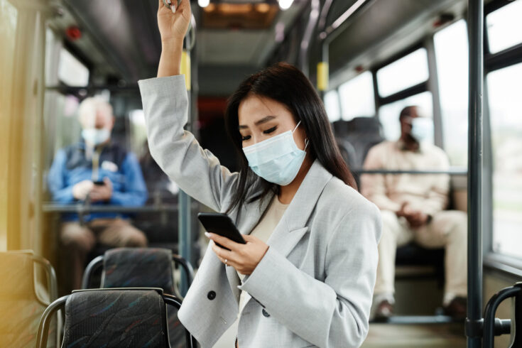

เพื่อเพิ่มความสะดวกในการหากลุ่มคนที่มีความสนใจร่วมกันและเสริมสร้างความสัมพันธ์ระหว่างผู้คนให้กลับมาอีกครั้ง
Presentation by ManaMaJoin Group

Slide 8




วัตถุประสงค์
ข้อ 1
เพื่อให้ผู้คนสามารถกลับสู่สังคมได้เร็วยิ่งขึ้นและเสริมสร้างปฎิสัมพันธ์
ข้อ 2
เพิ่มความสะดวกในการหากลุ่มคนที่มีความสนใจร่วมกัน
ข้อ 3
เพื่อเพิ่มช่องทางในการพบเจอสังคมใหม่ ๆ
Group 3
Presentation by ManaMaJoin Group

Slide 9



ขอบเขตของระบบ
ข้อ 1
ระบบล็อคอินเพื่อผู้ใช้จะได้มี Account เป็นของตัวเอง
ข้อ 2
ระบบสามารถให้ผู้ใช้สามารถสร้าง,ลบ,แก้ไข,ล็อค,ค้นหา post ได้
ข้อ 3
ระบบเข้าร่วมเพื่อให้ผู้ใช้คนอื่นสามารถเข้าร่วม post อื่นๆได้
ข้อ 4
ระบบสามารถบอกจำนวนคนที่เข้าร่วมและสถานะ post ได้
Group 3
Presentation by ManaMaJoin Group

Slide 10


กระบวนการทำงาน
ข้อ 1
จัดทำ Project Proposal
ข้อ 2
จัดทำ Project Charter
ข้อ 3
Design UX/UI Web application (Prototype)
Group 3
Presentation by ManaMaJoin Group

Slide 11
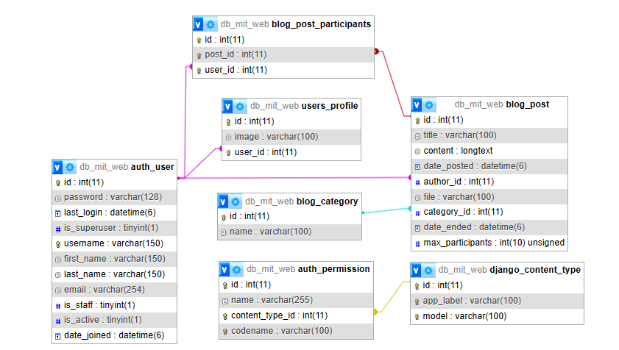
กระบวนการทำงาน
ข้อ 4
Design and Build Database

Slide 12


กระบวนการทำงาน
ข้อ 5
Develop Web application (Front-end)
ข้อ 6
Develop Web application (Back-end)
ข้อ 7
Project Progress
Group 3
Presentation by ManaMaJoin Group

Slide 13
กระบวนการทำงาน
ข้อ 8
Test Web application system
ข้อ 9
Final Report and Presentation
Group 3
Presentation by ManaMaJoin Group

Slide 14


THANK
YOU
Presentation by ManaMaJoin Group

